Slide 1
TP4 - Métodos de Aprendizaje No Supervisado

Slide 2
Integrantes
Rodrigo Navarro
Florencia Monti
Guido Princ

Slide 3
Contenidos
Introducción
01
02
03
Kohonen
Oja
04
Hopfield

Slide 4
Contenidos
Demostración
05
06
07
Resultados
Conclusiones

Slide 5
Introducción
01
Se nos pidió implementar distintos modelos para asociar un conjunto de datos de los países de Europa y de las letras del abecedario

Slide 6
Datos a evaluar
Para los 2 primeros ejercicios se usa un conjunto de entrenamiento basado en un conjunto de valores asociados a diferentes países de Europa

Slide 7
Kohonen
02
Mas comúnmente llamados SOM por sus siglas en inglés pero que generan un mapa topológico a partir de un conjunto de entrada y los agrupa a partir de su parecido.

Slide 8
Oja
Adaptamos el Perceptrón Lineal Simple del tp3 a un método no supervisado usando la regla de Oja para la actualización de pesos
03

Slide 9
Hopfield
04
Es un modelo de memoria asociativa, tal que aprende a partir de un conjunto de patrones que él trata de recordar y trata de asociar las nuevas entradas a alguno de estos

Slide 10
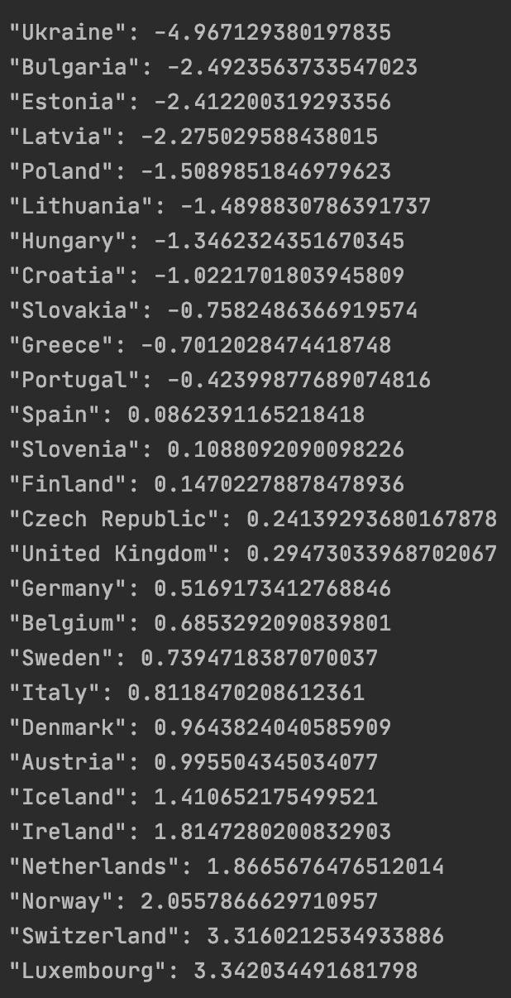
Demostración
05

Slide 11
Resultados Kohonen (K = 3)
06
Datos aleatorios de entrada
Heat Map Distance Map
1 1 6 1.0 1.0 1.0
6 1 2 0.8 0.9 1.1
9 1 1 0.9 0.8 1.0
x= 0 y= 0
"Spain"
x= 0 y= 1
"Italy"
x= 0 y= 2
"Bulgaria" "Croatia" "Finland" "Germany" "Norway" "Slovenia"
x= 1 y= 0
"Estonia" "Hungary" "Latvia" "Lithuania" "Portugal" "Slovakia"
x= 1 y= 1
"Ukraine"
x= 1 y= 2
"Greece" "Poland"
x= 2 y= 0
"Austria" "Belgium" "Czech Republic" "Denmark" "Iceland" "Ireland" "Luxembourg" "Netherlands" "Switzerland"
x= 2 y= 1
"Sweden"
x= 2 y= 2
"United Kingdom"
Kohonen data

Slide 12
Resultados Kohonen (K = 3)
Aleatoriamente distribuidos
Heat Map Distance Map
7 3 5 0.7 1.2 1.5
2 4 1 1.0 1.2 1.1
0 6 0 1.0 0.9 0.7
x= 0 y= 0
"Austria" "Belgium" "Denmark" "Estonia" "Latvia" "Lithuania" "Slovakia"
x= 0 y= 1
"Iceland" "Ireland" "Luxembourg"
x= 0 y= 2
"Italy" "Netherlands" "Norway" "Sweden" "Switzerland"
x= 1 y= 0
"Portugal" "United Kingdom"
x= 1 y= 1
"Croatia" "Hungary" "Slovenia" "Spain"
x= 1 y= 2
"Greece"
x= 2 y= 1
"Bulgaria" "Czech Republic" "Finland" "Germany" "Poland" "Ukraine"

Slide 13
Resultados Kohonen (K = 5)
Datos aleatorios de entrada
Heat Map Distance Map
6 0 1 2 0 0.9 1.0 1.0 0.9 0.9
3 0 0 1 1 1.1 1.0 1.0 1.1 1.0
1 0 0 0 0 1.2 0.9 0.9 0.9 0.7
0 0 0 0 0 1.1 0.8 1.0 1.0 1.0
1 11 0 0 1 1.1 0.9 1.1 1.0 1.0
x= 0 y= 0
"Austria" "Belgium" "Denmark" "Italy" "Netherlands" "Switzerland"
x= 0 y= 2
"United Kingdom"
x= 0 y= 3
"Ireland" "Spain"
x= 1 y= 0
"Finland" "Germany" "Sweden"
x= 1 y= 3
"Luxembourg"
x= 1 y= 4
"Norway"
x= 2 y= 0
"Greece"
x= 4 y= 0
"Ukraine"
x= 4 y= 1
"Bulgaria" "Croatia" "Czech Republic" "Estonia" "Hungary" "Latvia" "Lithuania" "Poland" "Portugal" "Slovakia" "Slovenia"
x= 4 y= 4
"Iceland"

Slide 14
Resultados Kohonen (K = 5)
Aleatoriamente distribuidos
Heat Map Distance Map
0 3 0 0 3 0.9 1.2 1.2 1.1 1.1
0 0 0 0 1 0.8 1.0 0.8 1.1 1.4
12 3 0 1 2 1.1 1.3 1.0 0.8 1.1
0 0 0 1 1 1.3 1.1 1.2 1.1 1.1
0 0 1 0 0 1.1 0.9 1.2 1.3 1.0
x= 0 y= 1
"Italy" "Norway" "Sweden"
x= 0 y= 4
"Bulgaria" "Estonia" "Hungary"
x= 1 y= 4
"Luxembourg"
x= 2 y= 0
"Austria" "Belgium" "Czech Republic" "Denmark" "Finland" "Germany" "Latvia" "Lithuania" "Netherlands" "Slovakia" "Slovenia" "Switzerland"
x= 2 y= 1
"Croatia" "Greece" "Portugal"
x= 2 y= 3
"Iceland"
x= 2 y= 4
"Poland" "Ukraine"
x= 3 y= 3
"Ireland"
x= 3 y= 4
"Spain"
x= 4 y= 2
"United Kingdom"

Slide 15
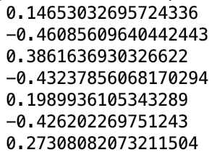
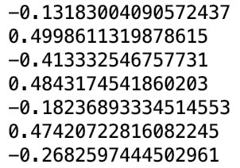
Resultados Oja
Primer Componente Principal
Librería (Spark)
Oja
rate 0.001
1000 iteraciones

Slide 16
Resultados Hopfield
A J C D X
5 bits alterados
Incomplete Pattern 1
Modified indexes: 17 22 11 2 21
0 0 1 1 0
1 0 0 0 1
0 0 0 0 1
1 0 1 1 1
0 1 0 0 1
---------
0 1 1 1 0
1 0 0 0 1
1 0 0 0 1
1 1 1 0 1
1 0 0 0 1
0 1 1 1 0
1 0 0 0 1
1 0 0 0 1
1 1 1 1 1
1 0 0 0 1
0 1 1 1 0
1 0 0 0 1
1 0 0 0 1
1 1 1 1 1
1 0 0 0 1
Found same pattern
Pattern: 1
¿El patrón está en los de entrenamiento? true
Incomplete Pattern 2
Modified indexes: 2 4 21 8 13
0 0 1 0 0
0 0 0 0 0
0 0 0 0 0
0 0 1 0 0
1 1 0 0 0
---------
0 1 1 1 0
0 0 1 0 0
0 0 1 0 0
0 0 1 0 0
0 1 0 0 0
0 1 1 1 0
0 0 1 0 0
0 0 1 0 0
0 0 1 0 0
0 1 0 0 0
Found same pattern
Pattern: 2
¿El patrón está en los de entrenamiento? true
Incomplete Pattern 3
Modified indexes: 13 7 22 2 17
0 0 1 1 1
1 1 0 0 0
1 0 1 0 0
1 1 0 0 0
0 0 1 1 1
---------
0 1 1 1 1
1 0 0 0 0
1 0 0 0 0
1 0 0 0 0
0 1 1 1 1
0 1 1 1 1
1 0 0 0 0
1 0 0 0 0
1 0 0 0 0
0 1 1 1 1
Found same pattern
Pattern: 3
¿El patrón está en los de entrenamiento? true

Slide 17
Resultados Hopfield
A J C D X
7 bits alterados
Incomplete Pattern 1
Modified indexes: 19 8 24 18 16 22 4
0 1 1 0 0
1 0 1 0 1
1 0 0 0 1
0 1 0 0 1
1 1 0 1 1
---------
0 1 1 1 0
1 0 0 0 1
1 0 0 0 1
1 0 1 0 1
1 1 1 1 1
0 1 1 1 0
1 0 0 0 1
1 0 0 0 1
1 0 0 0 1
1 1 1 1 1
0 1 1 1 0
1 0 0 0 1
1 0 0 0 1
1 0 0 0 1
1 1 1 1 1
¿El patrón está en los de entrenamiento? false
Incomplete Pattern 3
Modified indexes: 23 1 21 19 3 3 14
1 1 0 1 1
1 0 0 0 0
1 0 0 1 0
1 0 0 1 0
1 1 0 1 1
---------
0 1 1 1 1
1 0 0 0 1
1 0 0 0 1
1 0 0 0 1
0 1 1 1 1
0 1 1 1 0
1 0 0 0 1
1 0 0 0 1
1 0 0 0 1
1 1 1 1 1
0 1 1 1 0
1 0 0 0 1
1 0 0 0 1
1 0 0 0 1
1 1 1 1 1
¿El patrón está en los de entrenamiento? false
Incomplete Pattern 2
Modified indexes: 24 12 22 22 16 17 10
0 1 1 1 0
0 0 1 0 1
0 1 1 0 0
1 1 1 0 0
0 0 0 1 0
---------
0 1 1 1 0
0 0 1 0 0
0 0 1 0 0
0 0 1 0 0
0 1 0 0 0
0 1 1 1 0
0 0 1 0 0
0 0 1 0 0
0 0 1 0 0
0 1 0 0 0
Found same pattern
Pattern: 2
¿El patrón está en los de entrenamiento? true

Slide 18
Resultados Hopfield
1 0 0 0 1
0 1 0 1 0
0 0 1 0 0
0 1 0 1 0
1 0 0 0 1
---------
0 0 0 0 1
0 1 1 1 0
0 1 1 1 0
0 1 1 1 0
0 0 0 0 1
0 0 0 0 1
0 1 1 1 0
0 1 1 1 0
0 1 1 1 0
0 0 0 0 1
¿El patrón está en los de entrenamiento? false
Espureo
Hopfiled - mas resultados

Slide 19
Conclusiones
07

Slide 20
Conclusiones
Kohonen
Nos dimos cuenta que cuando se inicializan los datos con un conjunto aleatorio de los cuales se va a poner a correr la red los datos se distribuyen más que los aleatorios uniformemente distribuidos, esto se denota por la cantidad de 0 que encontramos al final de la corrida para K pequeños.
Cuando se utilizan K mayores al 15% ( Ej: K=5 => 5/28 = 0,18) de datos que generan una matriz más amplia nos permite encontrar aquellos países que generan datos extraordinarios como máximos y mínimos. Esto en realidad genera una red que le permite dispersar más los datos a lo largo de la matriz.
Viendo la matriz de distancia, pudimos ver que tan viable es que un vector que prenda una neurona es tan probable que prenda a una vecina. Además podemos ver una distribución bastante parecida en las distancias, hay varias neuronas que están a la misma distancia. Los maximos y minimos extraordinarios normalmente son los que tienen una distancia alta (no un máximo pero cerca).

Slide 21
Conclusiones
Oja
El algoritmo llega a una solución muy cercana a la hallada por la librería.
Las variables con mayor carga positiva son GDP, Life Expect., Pop growth. La de carga negativa es Inflation.
Cuando se quiere calcular el pca para muchas variables resulta más práctico pasarle los datos a un Oja para que este lo resuelva por nosotros.

Slide 22
Conclusiones
Hopfield
Nos dimos cuenta que siempre aprende mínimos locales que no son los patrones de aprendizaje y al pasarle como entrada un patrón no ortogonal a los de entrenamiento.
Cuando los patrones tienen pequeños cambios recuerda muy rápido el patrón de entrenamiento. Pero cuando generamos cambios de más del 25% ya no encuentra tan rápido el patrón. Y encuentra un patrón que no es con el que se lo entreno. Esto puede ser un factor de elección al momento de seleccionar la red para resolver ciertas problemáticas.
Además nos encontramos con que cuando las letras no son tan ortogonales y parecidas ejemplo de la B y la D, la D terminaba absorbiendo todo los patrones de la B cuando se modifica más de 2 bits.

Slide 23
¡Gracias!

